Slide 1
Báo cáo dự án android
Phần mền giới thiệu địa điểm du lịch

Slide 2
Nội dung báo cáo
01
02
Giới thiệu sản phẩm
Giao diện - code

Slide 3
Giới thiệu sản phẩm
01

Slide 4
—Nguyễn Tấn Lập
Phần mền giới thiệu địa điểm du lịch giúp người dung biết them về các địa điểm du lịch nổi tiếng tại thành phố biển Nha Trang

Slide 5
Giao diện - code
03

Slide 6

Giao diện Giới thiệu
Giao diện giới thiệu : người dùng ấn “Khám Phá Ngay” để đến giao diện trang chủ.

Slide 7
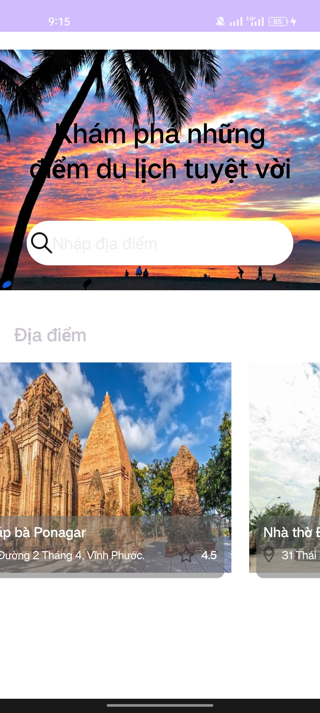
Giao diện Trang chủ
Giao diện trang chủ gồm thanh tìm kiếm và một danh mục các địa điểm du lịch được tạo nên từ adapter
Người dung có thể ấn vào các địa điểm trong danh mục để đến giao diện củ thể của từng danh mục

Slide 8
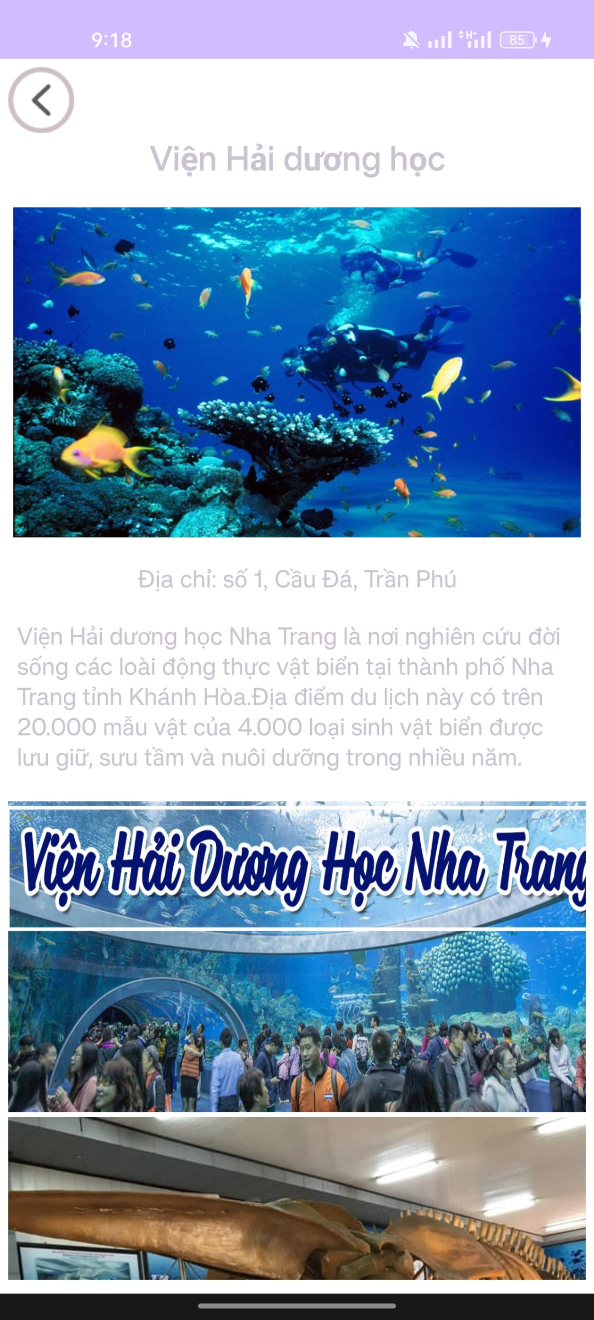
Giao diện địa điểm
Giao diên địa điểm sẽ chứa các thông tin giới thiệu cơ bản và một vài hình ảnh đại diện. Các ảnh cũng được tạo bằng adapter để những thông tin luôn được hiển thị và chú ý.
Giao diện cũng có button để quay trở lại trang chủ.

Slide 9
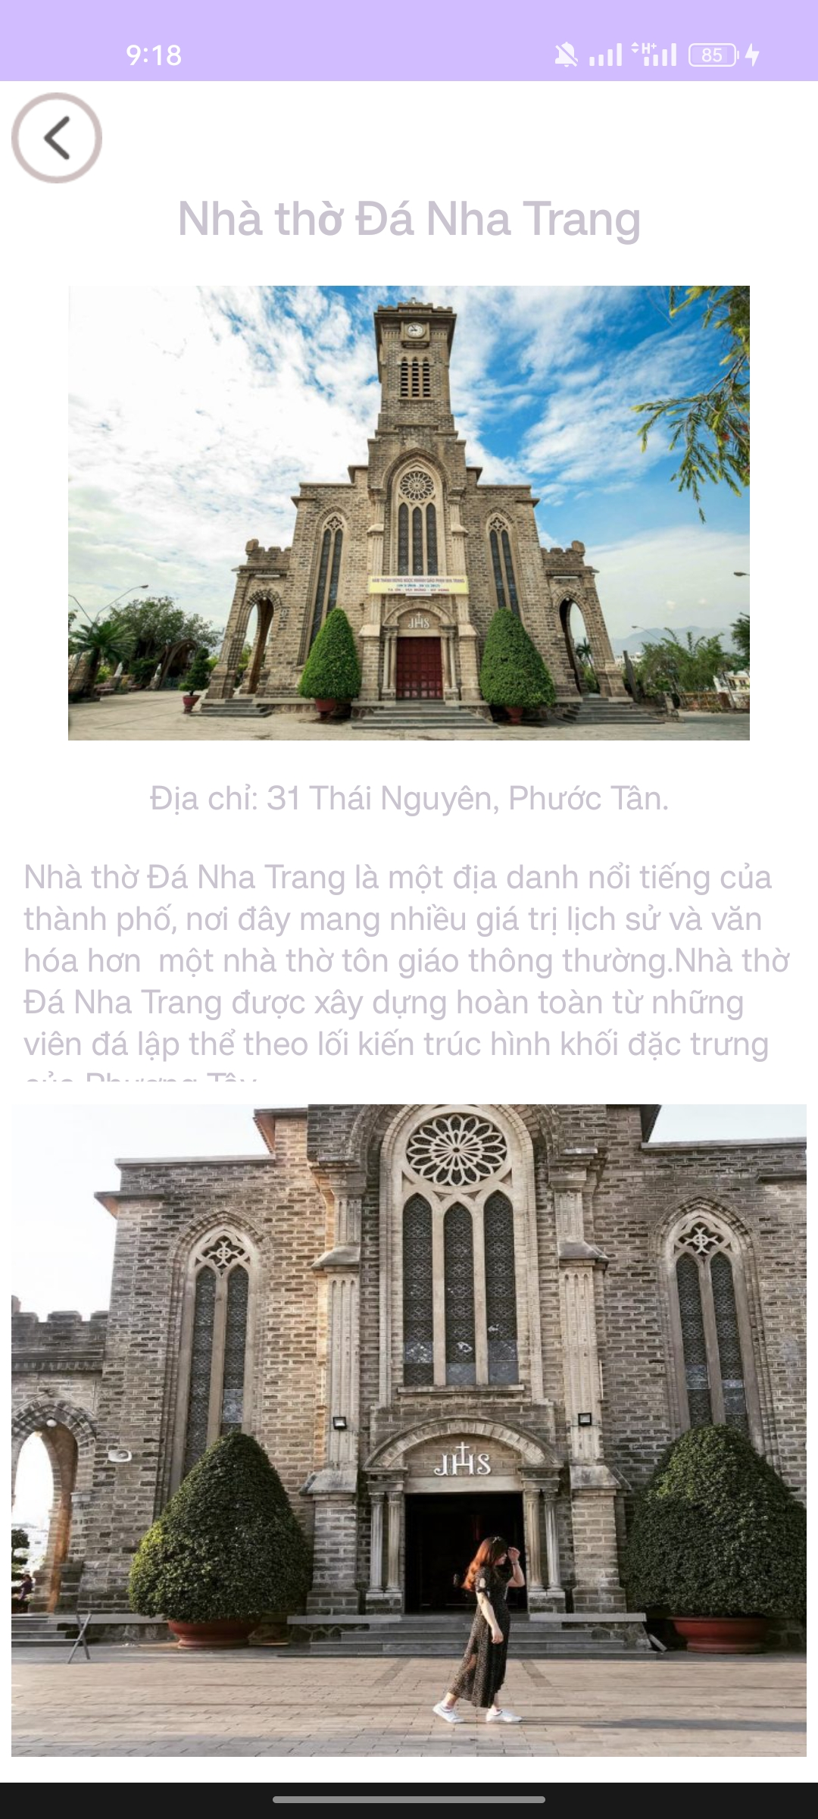
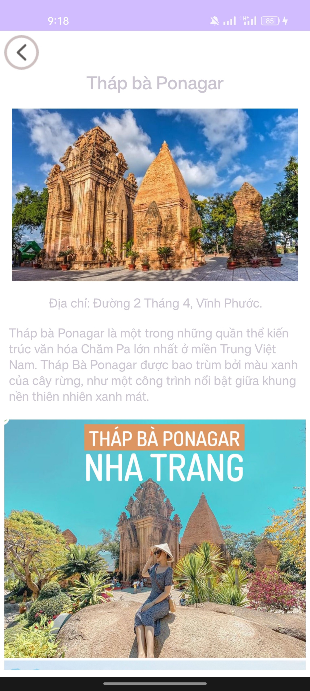
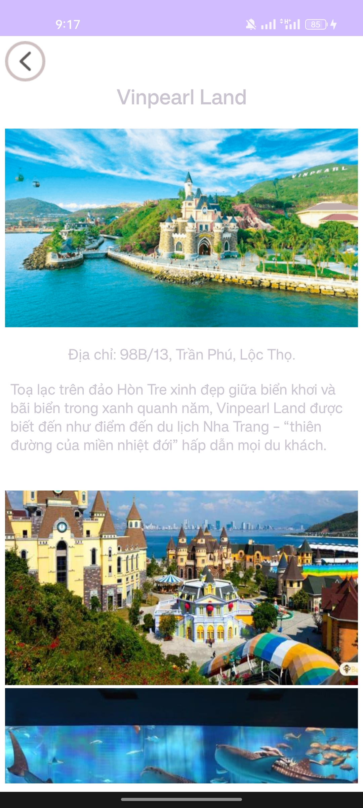
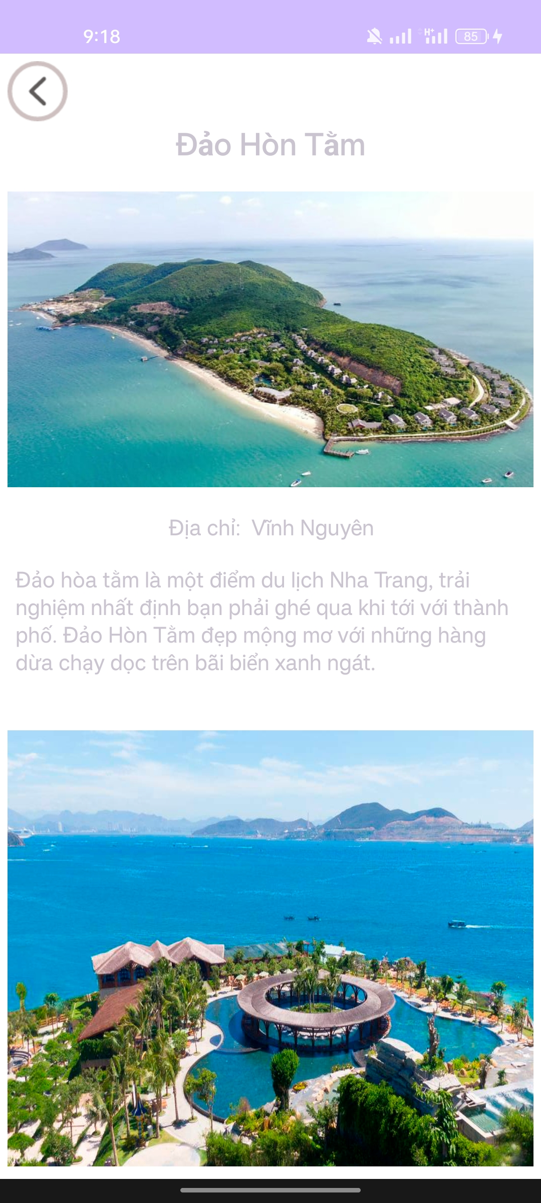

Slide 10

Thanks

